Slide 1

马铃薯
汇报人：
ppt制作：邱彤晖

Slide 2


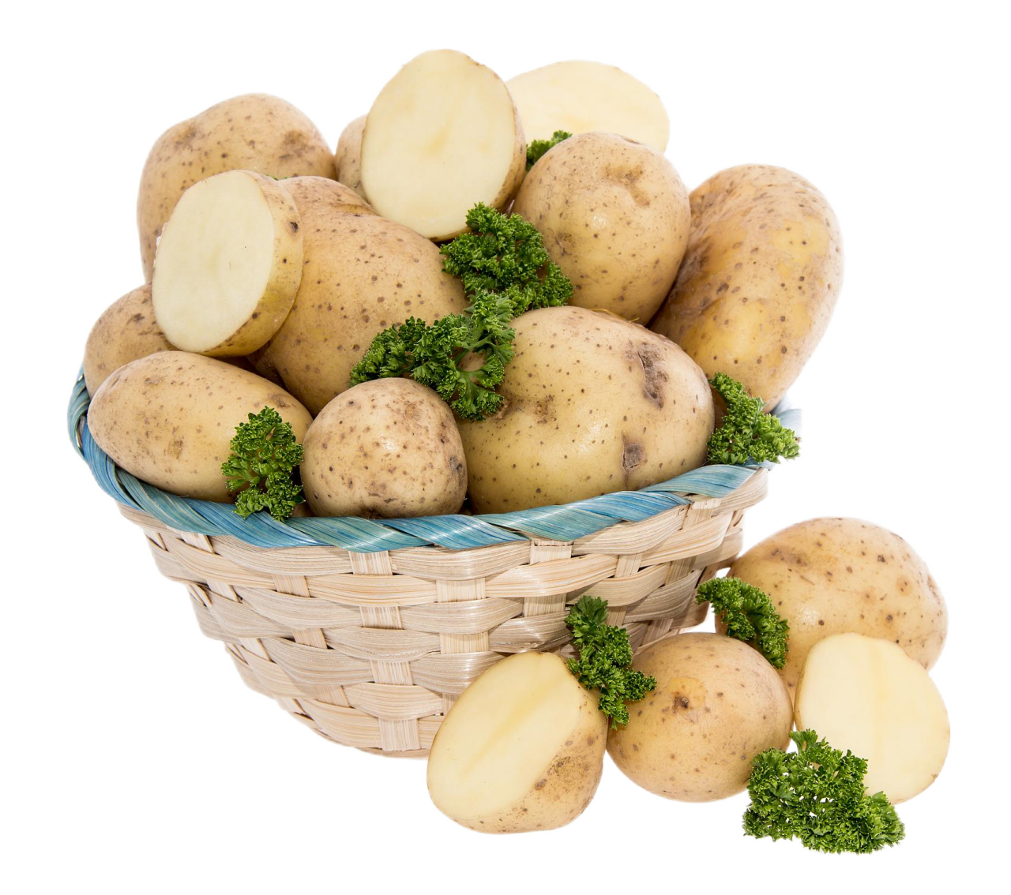
1
生长习性
2
生态分布特点
目录
3
生产现状
4
需求分析、育种分析、种业现状
5
与其相关加工产业现状与发展
6
相关政策

Slide 3

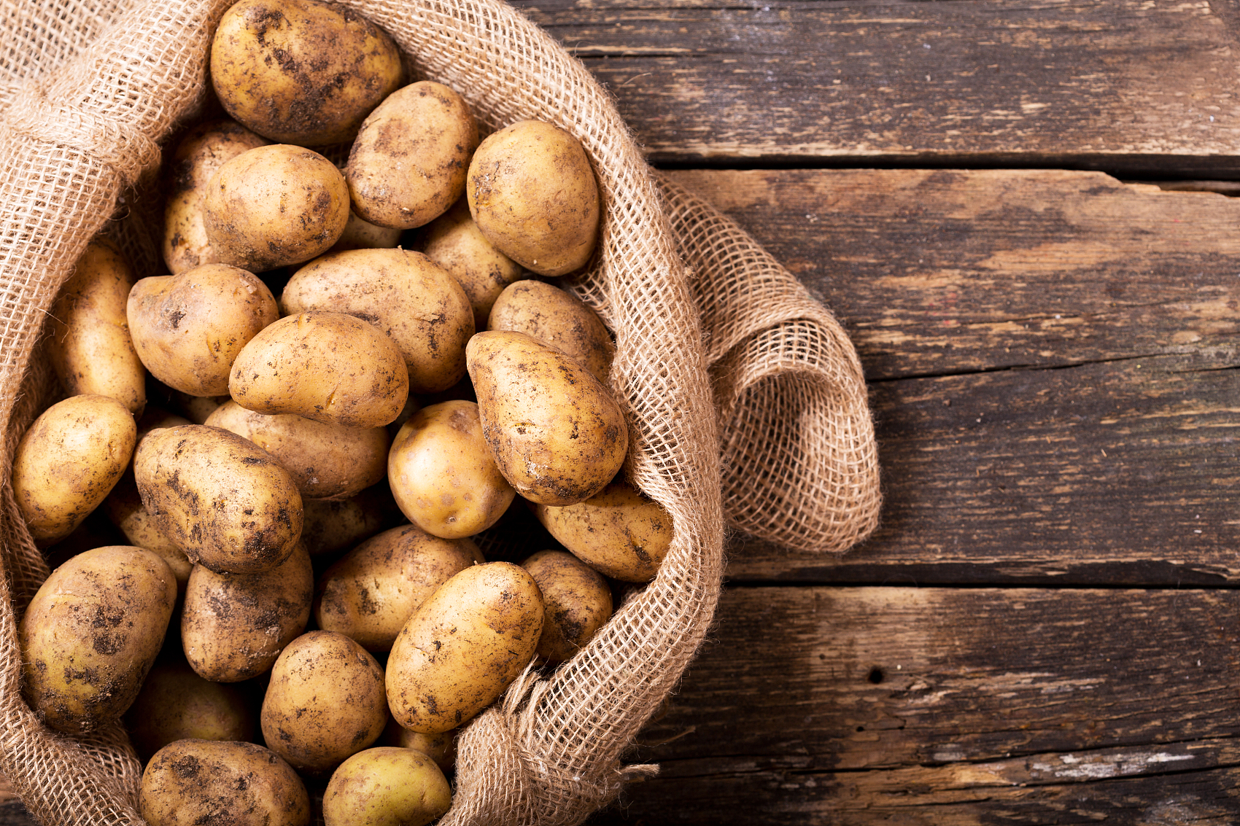
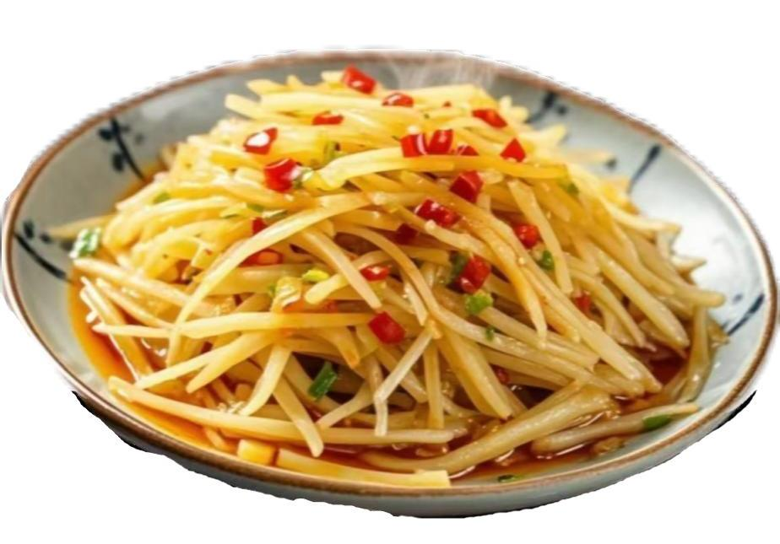


Slide 4
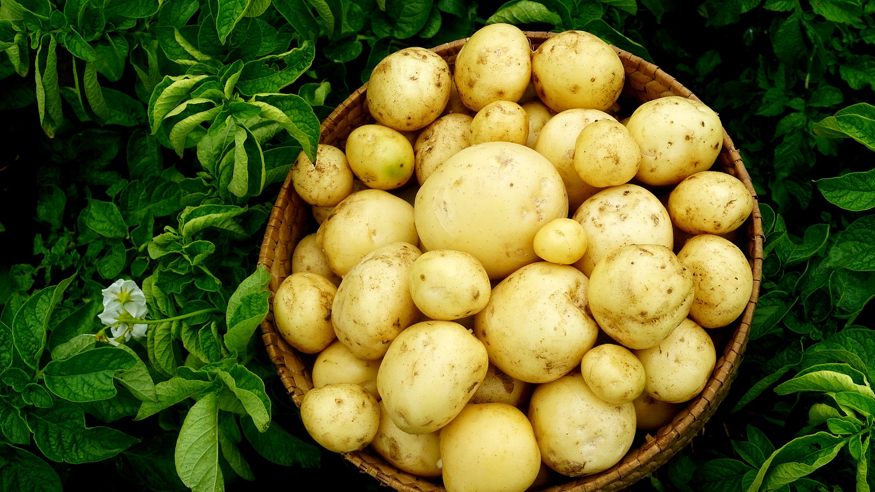
中国土豆分布特点
1、北方地区：主要种植省份包括内蒙、黑龙江、吉林、辽宁中北部、河北北部、山西北部、陕北、宁夏、甘肃、新疆等地，总种植面积约3500万亩，面积和总产量占全国面积约50%。
2、中原地区：主要种植省份包括山东、河北长城以南、辽南、晋南、陕中南、河南、湖北、湖南、江西、江苏、安徽、浙江等地。总种植面积约500万亩，其中山东春季约250万亩，秋季约50万亩。

Slide 5
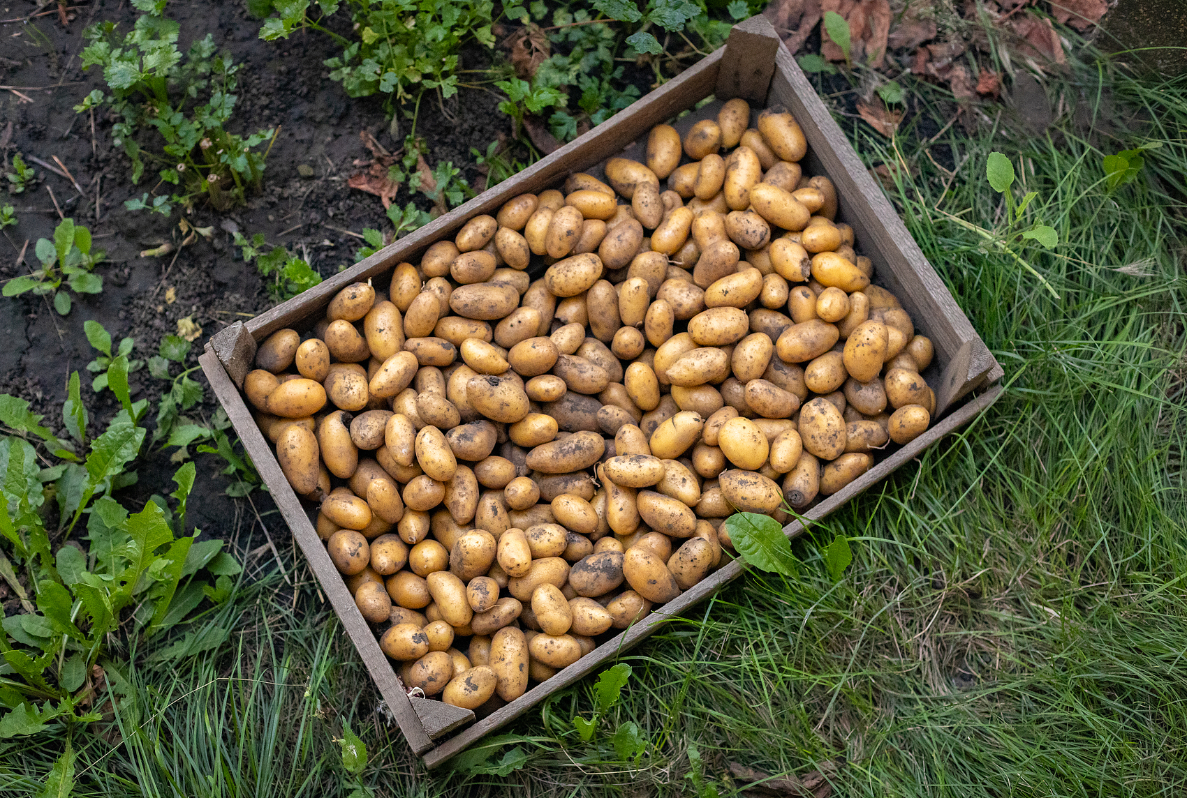

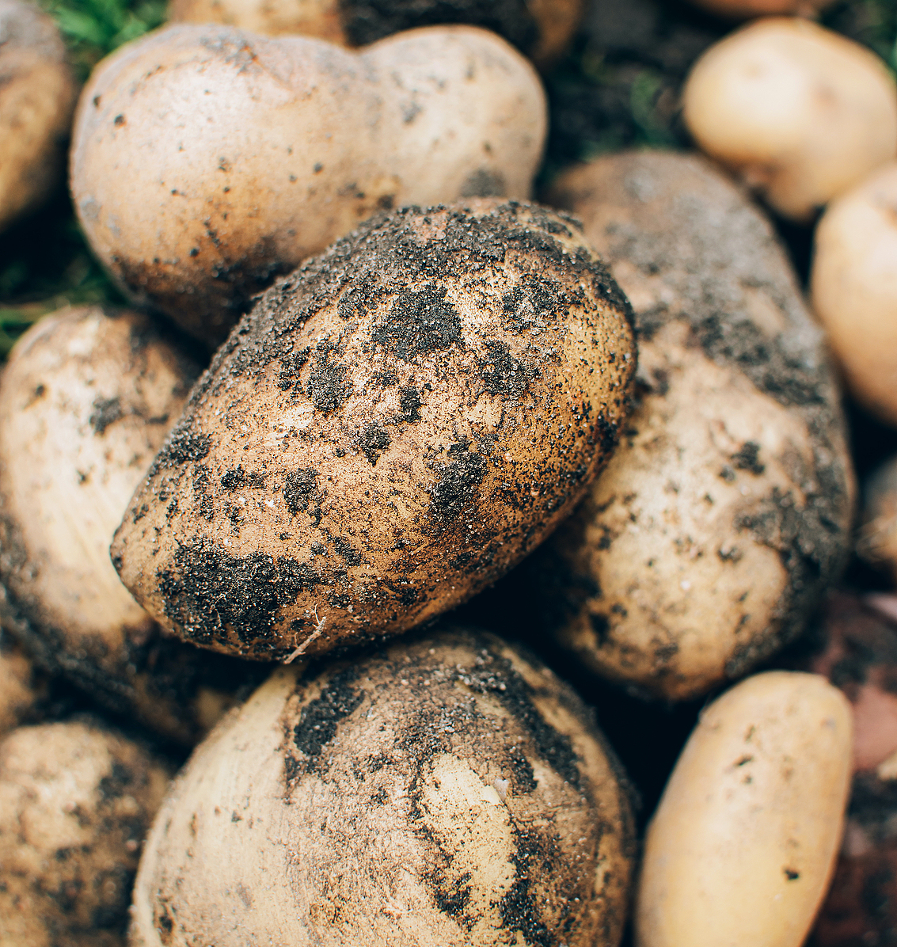
3、南方地区：主要种植省份包括广东、广西、福建、海南、云南南部、江西、湖北、湖南等地，总种植面积约100万亩。有些地区是两季土豆，在中稻和晚稻收获后接种土豆。
4、西南地区：主要种植省份包括云南、贵州、四川，种植面积约2500万亩，所采用的的种植方式为传统种植，也是较落后地区

Slide 6
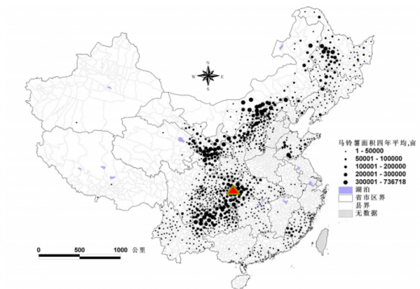
中国马铃薯分布图
内蒙古
甘肃
单击此处添加副标题
山西
山东
四川
贵州

Slide 7
甘肃
中国马铃薯分布图
内蒙古
甘肃
山西
山东
甘肃省定西市安定区是中国最适合马铃薯种植的三个地区之一。甘肃省马铃薯产量很高，种植面积达1030万亩。预计新鲜马铃薯产量可达到1550万吨。全省马铃薯种植面积居全国第三位 总产量居第二位全国第二名。马铃薯种子的育种和加工在国内具有明显的竞争优势。
四川
贵州

Slide 8
四川
中国马铃薯分布图
单击此处添加副标题
内蒙古
甘肃
山西
山东
中国马铃薯第一大主产省份是四川，占据全国总产量的11.7%。四川土豆主要产区，主要包括凉山州、甘孜州、阿坝州等海拔在1800米以上的地区，一般只种一季。四川平原丘陵区、盆周山区及河谷地带则种两季。
四川
贵州

Slide 9
贵州
中国马铃薯分布图
单击此处添加副标题
内蒙古
甘肃
山西
山东
贵州洋芋目前稳居全国三甲，且增产潜力巨大，贵州一年四季都能产洋芋，这是内蒙和甘肃不具备的。其中，威宁是春播，荔波、三都则可以冬播。从2011年起，贵州以1000万亩以上的种植面积和平均亩产一吨的产量一直稳居全国三甲。
四川
贵州

Slide 10
山西
中国马铃薯分布图
单击此处添加副标题
内蒙古
甘肃
山西
山东
山西一直是中国的马铃薯大省，马铃薯种植面积非常大。2022年，山西省将引进两个新加工马铃薯品种，建设10万亩马铃薯加工种植基地。到2025年，将培育和选择20个品种，建设30万亩现代加工马铃薯种植基地。
四川
贵州

Slide 11
内蒙古
中国马铃薯分布图
单击此处添加副标题
内蒙古
甘肃
山西
山东
内蒙古马铃薯种植面积和产量居全国前三位，占全国的10%以上。内蒙古是马铃薯主产区，年种植面积1000万亩，鲜薯产量约1000万吨。内蒙古有11个旗县，马铃薯种植面积超过30万亩。
四川
贵州

Slide 12
山东
中国马铃薯分布图
单击此处添加副标题
内蒙古
甘肃
山西
山东
山东省滕州市是“土豆之乡”在中国，滕州市位于山东省西南部。春秋两季，马铃薯种植面积约65万亩，总产量200多万吨，年产值约40亿元，占山东省种植面积的四分之一，产量的三分之一，出口量的一半。滕州是中国第二季马铃薯产区，面积、单产和效益最佳。
四川
贵州

Slide 13
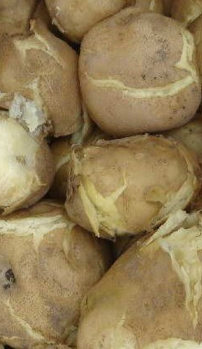
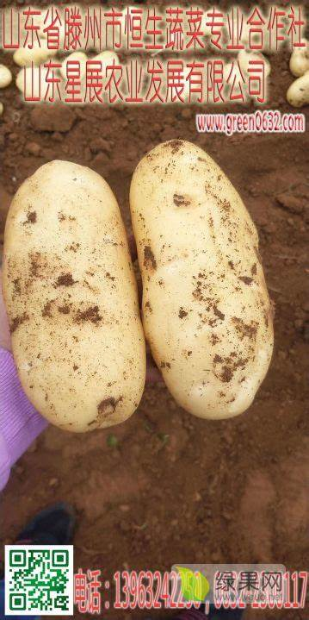


部分土豆品种
威宁土豆
武川土豆
定西土豆
滕州土豆
姓名

Slide 14
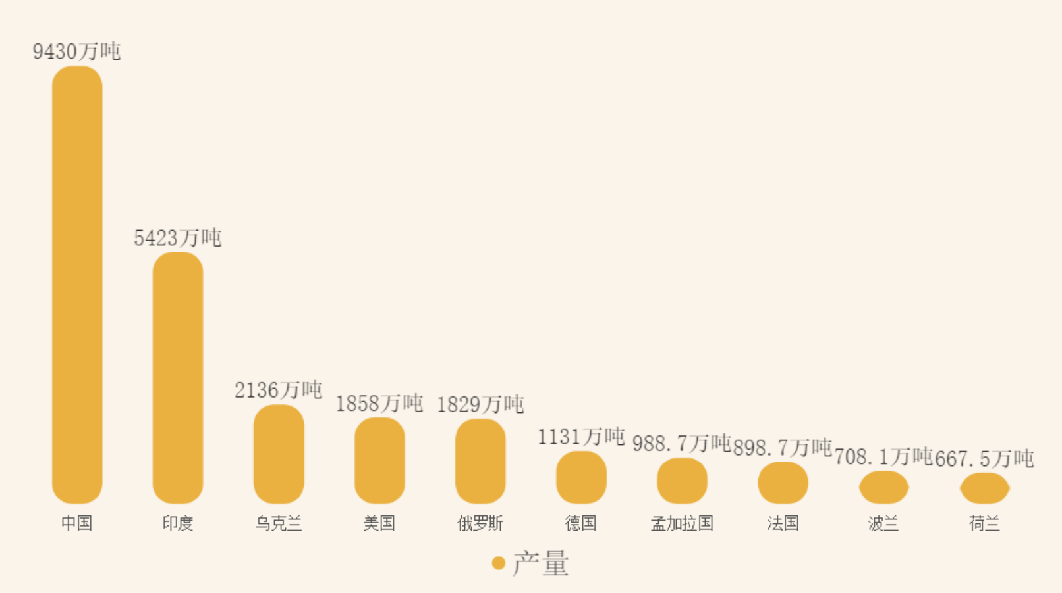
全球土豆分布特点
国际土豆面积分布的最大特点是以欧、亚两洲种植为主。中国、俄罗斯、乌克兰、印度四大生产国的种植面积约占世界的一半。中国是全球第一大马铃薯生产国。

Slide 15
